Slide 1
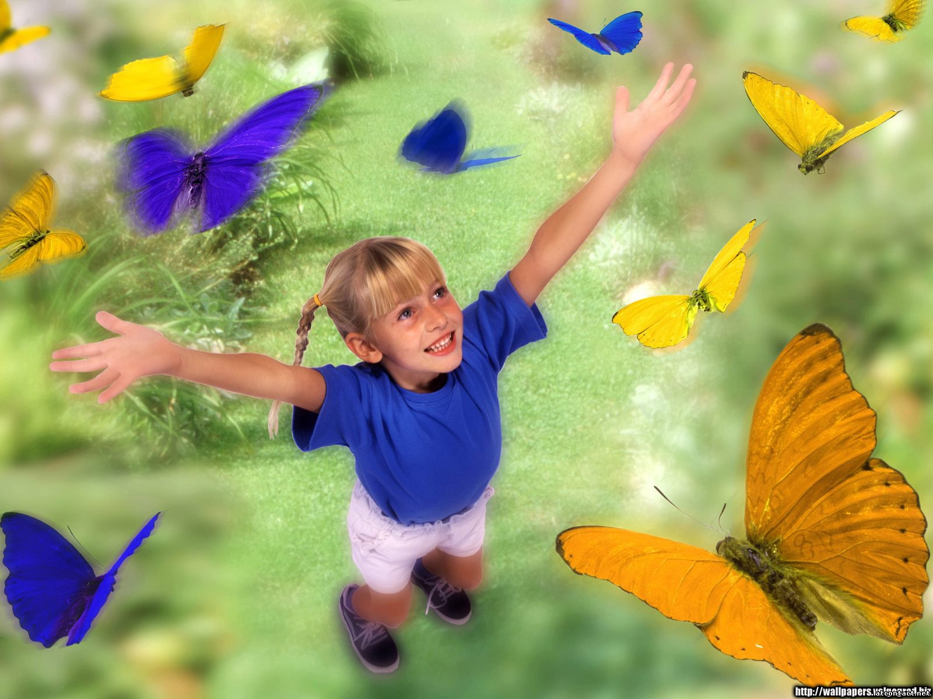
«Здоровье, общение, досуг – основные направления деятельности пришкольной оздоровительной площадки»

Slide 2
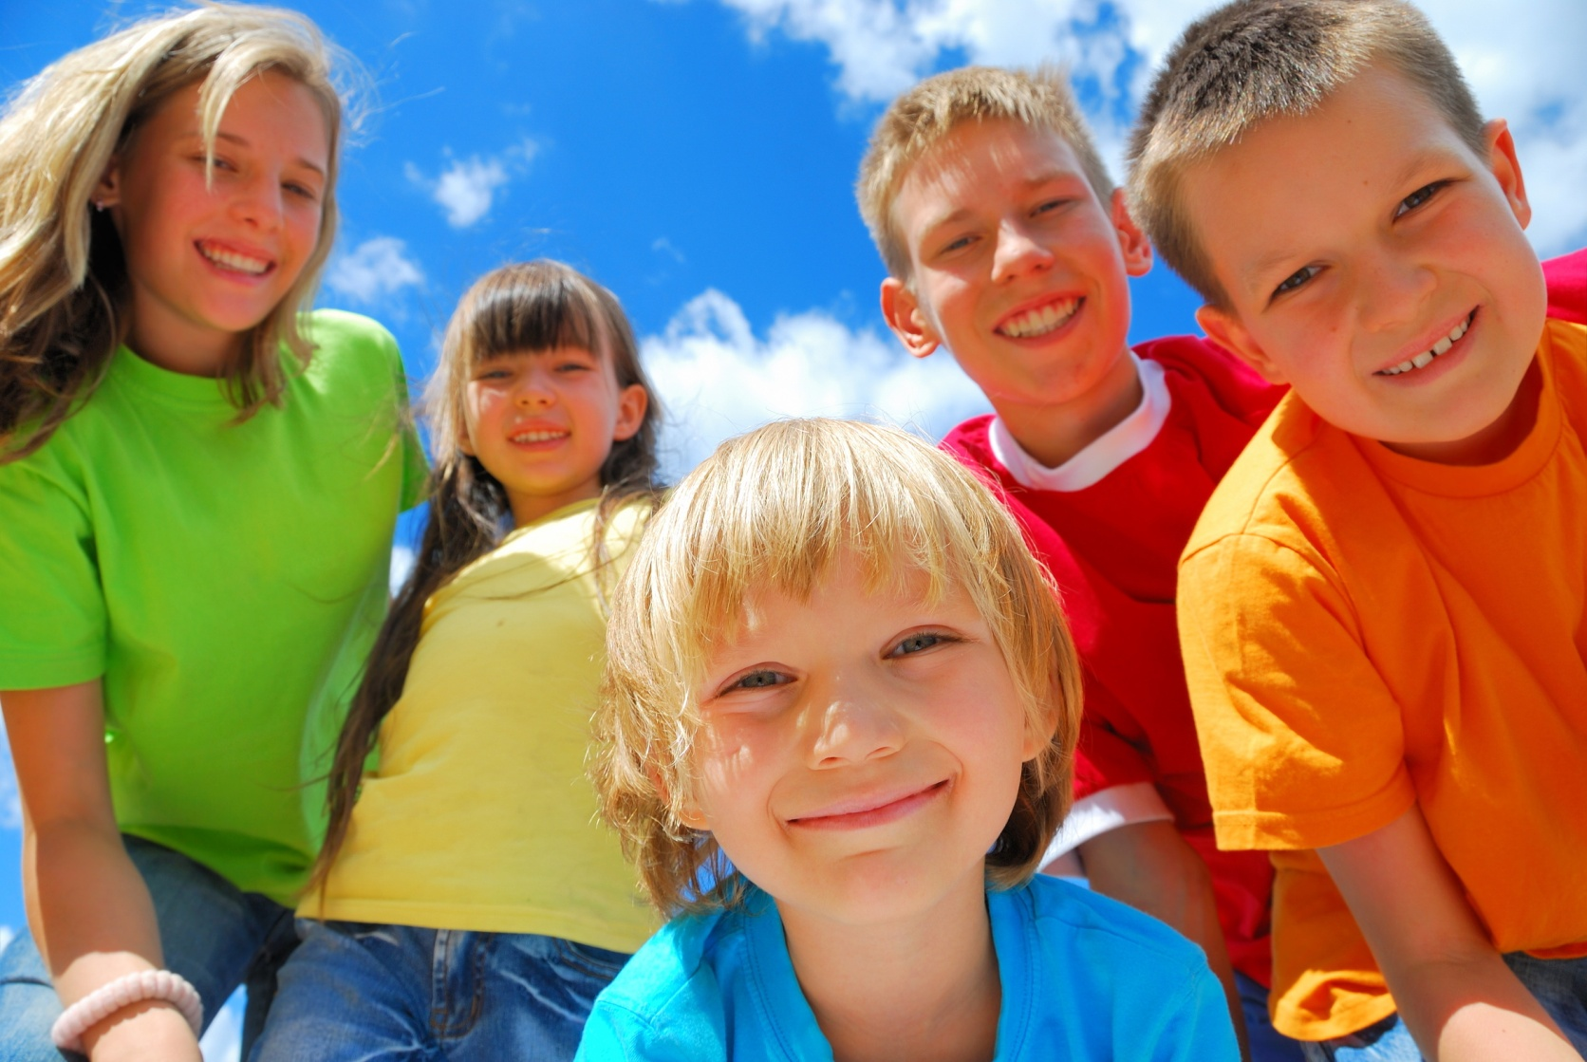
«Лето – это мостик между завершающимся учебным годом и
предстоящим»

Slide 3
Цель работы пришкольной оздоровительной площадки в Мамлютской школе – гимназии № 1:
Создание воспитательного пространства, обеспечивающего необходимые условия для оздоровления, полноценного отдыха детей, развития личности и творческих способностей каждого ребенка и его социальной адаптации.

Slide 4
Задачи:
Создавать условия для организованного отдыха детей.
Создавать благоприятные условия для укрепления здоровья детей.
Способствовать формированию культурного поведения, санитарно-гигиенической культуры.
Приобщать ребят к творческим видам деятельности.
Предоставлять ребенку возможность для самореализации на индивидуальном личностном потенциале.
Формировать у ребят навыки общения и толерантности.
Прививать бережное отношение к окружающей природе.

Slide 5
Содержание работы:
Оздоровление школьников. Это оптимальный двигательный режим, сбалансированное питание, соответствие окружающей среды гигиеническим нормативам.
Активный, организованный отдых в кругу друзей является мощным аккумулятором психологической, нравственной, эстетической и физической «зарядки» и «разрядки».
Система пришкольного отдыха для учеников благоприятна тем, что в ней взаимодействуют педагогические, медицинские, социальные и индивидуальные связи.

Slide 6
Принципы работы:
преемственность, непрерывность общения и воспитания, способствующие развитию личности ребёнка;
демократичный стиль общения, открывающий возможности для развития инициативы, самостоятельности, самоуправления детей;
многообразие форм и методов, применяемых как в индивидуальной так и в коллективной деятельности школьников;
простор в выборе видов деятельности, способствующий развитию творческой самостоятельности, выявление склонностей, интересов, физических возможностей учащихся.

Slide 7
Общение
Этические беседы
Изучение правил общения
Практика общения в процессе
совместной игровой деятельности
Открытые дискуссии по
интересующим темам

Slide 8
Здоровьесбережение
Профилактические беседы по предупреждению простудных и инфекционных заболеваний.
Соблюдение режима, сбалансированное горячее питание.
Медицинские осмотры детей.
Изучение правил дорожного движения и правил пожарной безопасности.
Здоровье
Предупреждение бытового травматизма.
Утренняя зарядка, подвижные игры на свежем воздухе, спортивные конкурсы.
Инструктаж по технике безопасности.
Обучение приёмам оказания первой медицинской помощи.
Соблюдение правил личной гигиены.

Slide 9
Досуг
Организованная коллективная творческая деятельность.
Самостоятельная свободная деятельность.
Концерты, праздники, театрализация, выставки, экскурсии.
Настольные игры, прогулки на свежем воздухе, чтение художественной литературы, рисование.

Slide 10
РЕЖИМ РАБОТЫ
Время | Мероприятия
9 : 00 9 : 15 | Приём детей. Зарядка.
9 : 30 10 : 30 | Спортивно – игровой час. Занятия в кружках по интересам
10 : 35 11 : 00 | Занятия в кружках казахского и английского языка. Ритмика.
11 : 00 12 : 00 | Экскурсии. Библиотечный час. Занятия в кружках по интересам.
12 : 00 12 : 30 | Обед.
12: 30 13 : 15 | Просмотр мультфильмов.
13 : 15 14 : 00 | Игры на свежем воздухе. Занятия в кружках по интересам.
14 : 00 | Дорога домой.

Slide 11
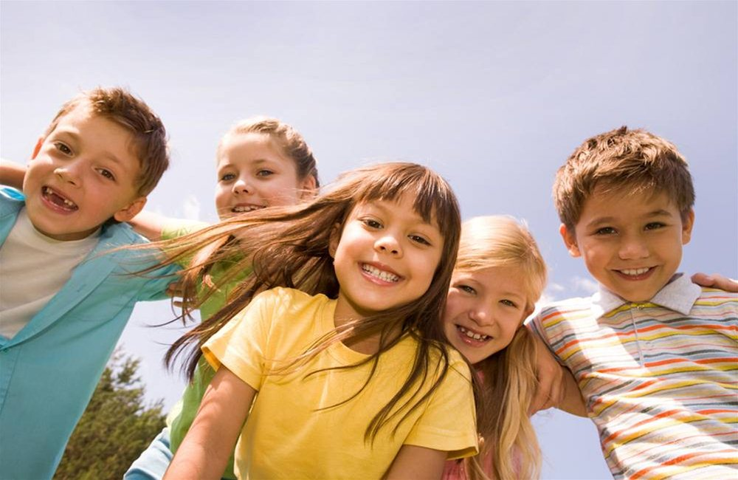
Ожидаемые результаты:
оздоровление детей, получение навыков здорового образа жизни;
развитие воображения, творческих способностей, умения общаться друг с другом, со сверстниками и взрослыми в совместной творческой деятельности;
создание эмоциональной доброжелательной атмосферы, способствующей общению, отдыху детей.

